Slide 1
РЕФОРМИРОВАНИЕ ПЕНСИОННОЙ СИСТЕМЫ
Запорожский институт экономики и информационных технологий
Автор
Научный руководитель
ст. гр. ЭК-117 Воронцова О.А.
профессор Лебедева Л.Н.

Slide 2
Цель
Целями реформы пенсионной системы является ее сбалансированность и финансовая стабильность, усиление соцзащиты неработоспособного населения, повышение общего уровня благосостояния пенсионеров, существенное улучшение администрирования пенсионной системы и введение обязательного накопительного уровня пенсионного страхования. Однако переход на совершенно новую схему пенсионного обеспечения требует длительного временного периода для реструктуризации системы и изменения в сознании населения восприятия самого понятия пенсии.

Slide 3
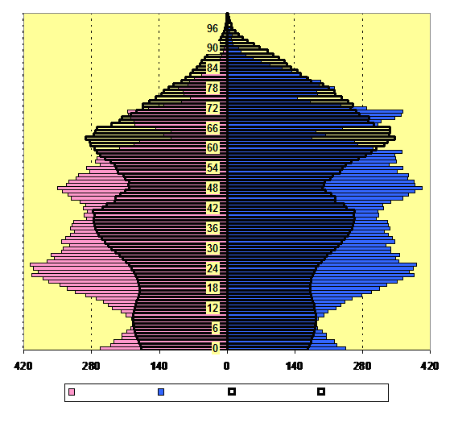
Прогноз демографической пирамиды Украины на 2050 год

Slide 4
Проблемы пенсионного обеспечения с которыми сталкиваются развитые государства
сохраняются и наращиваются действующие системы государственной поддержки;
бремя растущих социальных отчислений становится чрезмерным для предпринимателей и работников;
социальные отчисления по обязательным видам страхования отражаются на себестоимости продукции;
неблагоприятное развитие демографической ситуации

Slide 5
Основные положения пенсионного обеспечения Украины
Необходимым условием для получения права на трудовую пенсию является оплата ими или работодателем страховых взносов, а также определённый трудовой стаж и возраст:
  мужчины с 60 лет при стаже работы не менее 25 лет;
  женщины с 55 лет при стаже работы не менее 20 лет;
Работодатель отчисляет в пенсионный фонд 33,2% от ФОТ, работник – 2% от з/п;
Размер пенсий по возрасту составляет 55% заработка, но не ниже минимального размера;
Среднемесячный заработок для вычисления размера пенсии берется подряд за любые 60 календарных месяцев работы начиная с 1 июля 2003 года.

Slide 6
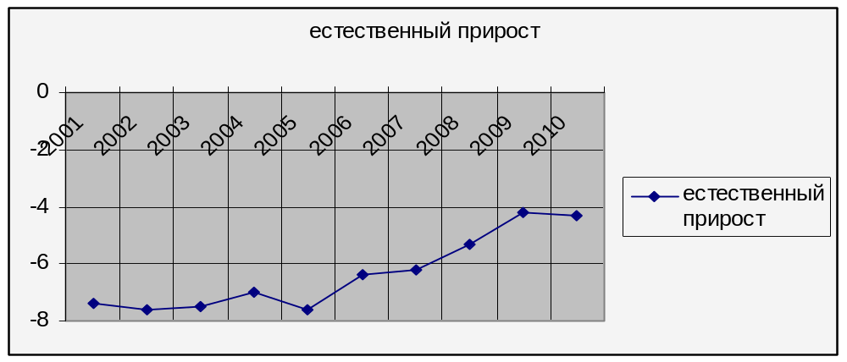
Естественный прирост
По состоянию на первое октября 2010 численность населения Украины сократилась до 45 822,2 тыс человек, что на 3678,8.тыс человек меньше чем в 2000 году.

Slide 7
Механический прирост
По данным Министерства по делам семьи, молодежи и спорта в Украине в январе-сентябре 2010 года миграционный прирост населения увеличился на 1,8 тыс. человек, по сравнению с соответствующим периодом предыдущего года, и составил 11,6 тыс. человек. Также было отмечено, что миграция в Украине постепенно приобретает черты все более существенной составляющей части демографической ситуации.

Slide 8
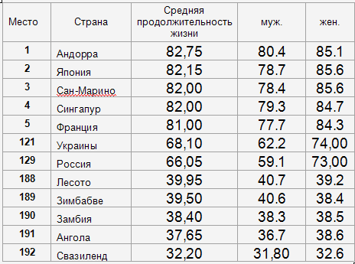
Продолжительность жизни
Еще одной причиной уменьшения населения Украины является сокращение средней продолжительности жизни. Так по данным ООН:

Slide 9
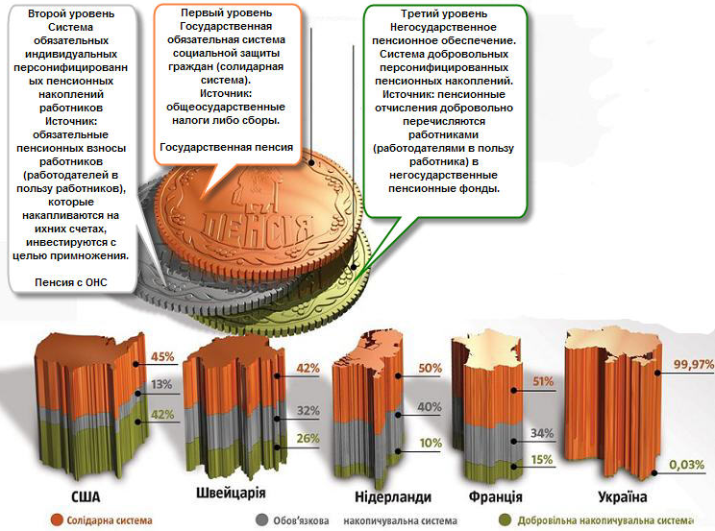
Трёх уровневая пенсионная система

Slide 10
Основные положения пенсионных систем других стран
Страна | Пенсионный возраст |  | % от последнего дохода | Источники и размер отчислений | Условия начисления пенсий
Германия | 65 | 65 | 70 | 9,75% от з/п – работодатель; 9,75% от з/п – работник; | Минимум 5 лет трудового стажа, достижение пенсионного возраста
Финляндия | 65 | 65 | 50-60 | 4,3% от дохода - работодатель | -
Голландия | 65 | 65 | 50-70 | 2/3 – работодатель, 1/3- работник. Норма капитализация – 4% годовых | 50 лет проживания на территории страны – первый уровень, отчислений на протяжении 40 лет – второй уровень
Венгрия | 60 | 60 | 53 | 24,5% от ФОТ – работодатель; 6% от з/п – работник | Трудовой стаж – 20 лет, пенсионный возраст
Польша | 62 | 62 | - | 19,52% от з/п. 12,22% - на 1уровень, 7,3% на 2 уровень. | Достижение пенсионного возраста
Китай | 60 | 55 | >60 | 3% от з/п – работодатель; 5% от з/п - работник | Выход на пенсию (отставка)
Чили | 65 | 60 | 20-70 | 10% от з/п - работник | Отчисления на протяжении 20 лет
США | 62 | 62 | >50 | 7% от з/п - работник | -
Япония | 65 | 65 | - | 1/3 первого уровня оплачивает государство | Трудовой стаж, пенсионный возраст

Slide 11
Вывод
Пенсионная система является одним из важнейших элементов в сфере социального обеспечения развитых стран;
Действующая система пенсионного обеспечения Украины не выполняет возложенных на неё функций, является «иждивенцем»национальной экономики;
Демографическая пирамида по прогнозам на 2050 год изменит свою структуру таким образом, что резкий рост не только пенсионной, но и налоговой нагрузки на работающих неизбежен;
Игнорирование необходимости создания накопительного фонда для обеспечения «финансовой подушки» для украинской экономики при возникновении кризисных явлений угрожает экономической независимости страны;

Slide 12
Спасибо за внимание!

